Slide 1
Pieaugušo izglītības politikas īstenošanas atbalsta īstenošanas redzējums izmantojot SAM 8.4.1.
Rīga, 20.09.2016.

Slide 2
PIEAUGUŠO IZGLĪTĪBAS MĒRĶI NO DARBA TIRGUS PERSPEKTĪVAS
VIRSMĒRĶIS
Cilvēkkapitāla stiprināšana, pieaugušo izglītības sistēma, kas spēj ātri pielāgoties tirgus vajadzībām.
MĒRĶI
Izglītības sistēmai nepieļaut mazkvalificēto darbinieku skaita pieaugumu (vispārējās vidējās izglītības beidzēji, kas neturpina mācības)
Samazināt mazkvalificēto darbinieku skaitu 31% darbaspēka 2016.gadā ⇒ 20% darbaspēka 2020.gadā
Nodrošināt darbiniekus perspektīvajām tautsaimniecības nozarēm (RIS3)

Slide 3
Pieaugušo izglītības nacionālais ietvars
Likumdošana
Plānošanas dokumenti
Izglītības likums:
7.pants 5.punkts nosaka pieaugušos par vienu no izglītības mērķa grupām
17.pants 22.punkts (pašvaldība) “īsteno politiku pieaugušo izglītībā, nodrošina piešķirtā finansējuma sadali un uzraudzību pār finanšu līdzekļu izlietojumu”
59.panta 6.punkts ,,valsts finansiāli atbalsta pieaugušo izglītību’’
Pārejas noteikumu 30.pants attiecībā uz valsts finansiālo atbalstu pieaugušo izglītībai 59.pants stājas spēkā ne vēlāk kā 2017.gada 31.decembrī
Likums par pašvaldībām:
15.pants pašvaldību autonomā funkcija ir sekmēt saimniecisko darbību attiecīgajā administratīvajā teritorijā, rūpēties par bezdarba samazināšanu
Izglītības attīstības pamatnostādnes
2014. – 2020.gadam
(Saeimā apstiprināts 22.05.14.):
paplašināt kvalitatīvu izglītības piedāvājumu;
pilnveidot normatīvo regulējumu;
nodrošināt efektīvu resursu (t.sk. finanšu) pārvaldi, izmantojot esošās infrastruktūras iespējas;
izstrādāt pieaugušo izglītības sniedzēju kvalitātes nodrošināšanas veidus
Stratēģija “Eiropa 2020” un “ET 2020”
Latvija izvirzījusi mērķi līdz 2020.gadam sasniegt 15 % pieaugušo iedzīvotāju, kas iesaistīti izglītības pasākumos

Slide 4
Pieaugušo izglītības politikas un SAM 8.4.1. īstenošanas rādītāji atbilstoši Darbības programmai
Kopējais pieejamais finansējums : 27 034 565 EUR
IZM mērķauditorija pēc DP visam SAM apjomam: Nodarbinātie vecumā 25+, indikatīvi- 38 267 nodarbinātās personas

Slide 5
Atbalsta mērķa grupa
Nodarbinātie vecumā no 25 gadiem, t.sk., ar zemu izglītības līmeni;
Ar izglītību specialitātē, kurā vērojams darbaspēka trūkums;
Ar izglītību specialitātē, kurā cilvēkresursu piedāvājums pārsniedz pieprasījumu;
Prioritāri atbalstu sniedzot sociālā riska grupu nodarbinātajiem, tostarp nodarbinātajiem vecumā no 45 gadiem, kas strādā profesiju klasifikatora 5,7,8 un 9 pamatgrupas profesijās;
Nodarbinātie vecumā no 50 gadiem, kas 7.3.2. SAM ,,Paildzināt gados vecāku nodarbināto darbspēju saglabāšanu un nodarbinātību’’ projekta ietvaros saņēmuši rekomendāciju izglītības programmu apguvei SAM 8.4.1. projektā;
Bēgļi un personas ar alternatīvo statusu

Slide 6
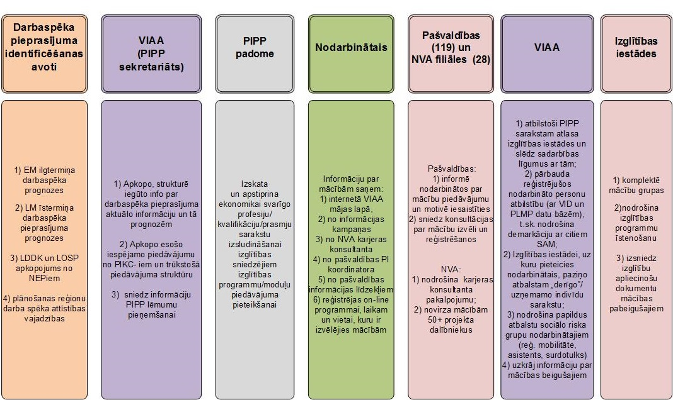
NODARBINĀTO PROFESIONĀLĀS KOMPETENCES PILNVEIDES ĪSTENOŠANAS SHĒMA
Privāto izglītības sniedzēju piedāvājums, PIKCu īso programmu un moduļu piedāvājums
6

Slide 7
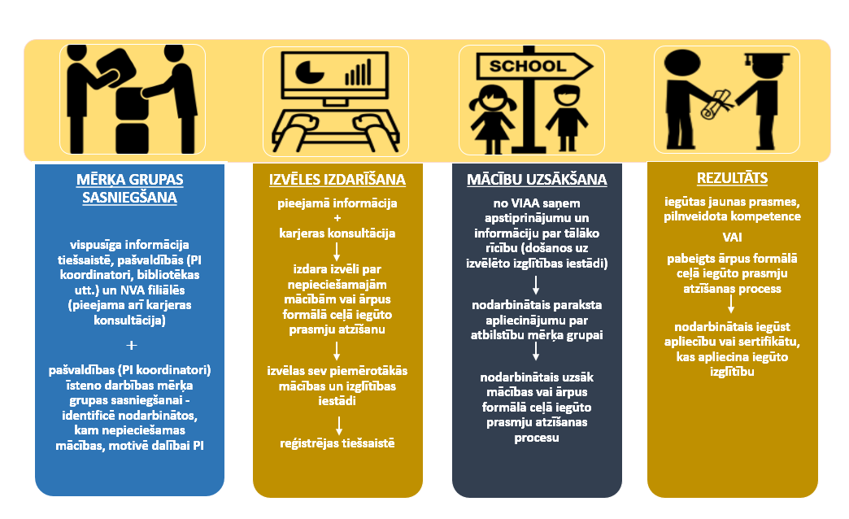
NODARBINĀTĀS PERSONAS CEĻŠ LĪDZ MĀCĪBĀM

Slide 8
Sadarbības partneri un atbalstāmās darbības
Sadarbības partneri | Atbalstāmās darbības
Pašvaldības (piesaista pieaugušo izglītības koordinatoru) | Mērķa grupas informēšana un piesaiste dalībai projektā Mācību vajadzību apkopošana un atgriezeniskā saite ar VIAA; Informēšana par karjeras konsultanta pakalpojumiem;
Izglītības iestādes | Profesionālās tālākizglītības programmu īstenošana; Profesionālās pilnveides izglītības programmu īstenošana; Neformālās izglītības programmu īstenošana Atbalsts ārpus formālās izglītības sistēmas apgūtās profesionālās kompetences novērtēšanai
Nodarbinātības valsts aģentūra | Atbalsts karjeras konsultanta pakalpojumiem; Mērķa grupas informēšana un piesaiste dalībai projektā

Slide 9
PIEAUGUŠO IZGLĪTĪBAS PĀRVALDĪBAS MODELIS
122

Slide 10
KOPSAVILKUMS Svarīgākie SAM 8.4.1. īstenošanas aspekti un izaicinājumi
Eiropa 2020 mērķis un šī SAM pamatojums – sasniegt 15% pieaugušo iesaistes tālākizglītībā, nav Latvijai motivējošs (pēc CSP datiem 2011.g. 32 % iedzīvotāju 25–64 gadu vecumā piedalījās formālajā un neformālajā tālākizglītībā. 26 % apguva zināšanas sociālajās zinātnēs, komerczinībās un tiesībās, 15 % – veselības aprūpē un sociālajā labklājībā, 13 % – pakalpojumos, 11 % – pedagogu izglītībā un izglītības zinātnēs, 10 % – humanitārajās zinātnēs un mākslā. Apgūt jaunas prasmes inženierzinātnē, ražošanā un būvniecībā izvēlējās 8 % iedzīvotāju, bet dabaszinātnēs, matemātikā un IT – 7 %.)
DP un MK uzstādījums no kopējā apmācāmo skaita (38 627 strādājošie) 33% (12 934) atbalsta veltīt nodarbinātajiem ar zemu izglītības līmeni, kā arī priekšroku dodot nodarbinātajiem 5.,7., 8. un 9.pamatgrupas profesijās
Ar pašvaldību iesaisti sasniegt 45+ sociāli pasīvos, mazapmaksātajās profesijās strādājošos un nemotivētos nodarbinātos (zemais izglītības līmenis!)

Slide 11
KOPSAVILKUMS Svarīgākie SAM 8.4.1. īstenošanas aspekti un izaicinājumi
PIKC iesaistes formālo un finansiālo šķēršļu mazināšana, motivācijas radīšana
VID datu pieejamība par darba atalgojumu, kas identificējams atsevišķi no citiem ienākumiem – monitoringam
Tautsaimniecības pieprasījuma ieguve un izvēle mācību piedāvājuma modelēšanai
Nozaru ekspertu padomju sekmes nozaru pieprasījuma formēšanā
Pieprasījuma mēroga izvēle (micro vs macro) – pašvaldību, plānošanas reģionu, nozaru līmenis?
Augstskolu iesaiste
Aktīvāki būs jau izglītotie un stabilās darba vietās strādājošie – jādozē atbalsts, mazinot ātras atbalsta izsmelšanas risku vai nē?

Slide 12
TĀLĀKĀ RĪCĪBA
VIAA izstrādāt tādas PI piedāvājuma veidošanas procedūras, kurās aktīvi iesaistīti EM speciālisti un darba devēji, nodrošinot pēc iespējas precīzāku piedāvājuma saskaņošanu ar darba tirgus vajadzībām un iestrādājot efektīvākās darbaspēka uzlabošanas stratēģijas.
EM/IZM/LM izstrādāt ilgtspējīgas un vispusīgas pieaugušo izglītības sistēmas tālākās attīstības politiku, vēršot uzmanību uz privātā sektora un izglītības iestāžu motivācijas mehānismiem, kas veicinātu privātā sektora finansējuma palielināšanu.
Sadarbībā ar FM pārskatīt valsts profesionālo izglītības iestāžu finansēšanas kārtību, lai motivētu tās iesaistīties PI

Slide 13
Jautājumi, komentāri ?

